Slide 1
一
使用方法

Slide 2
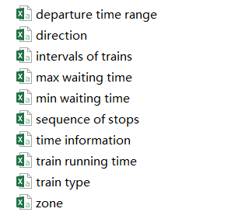
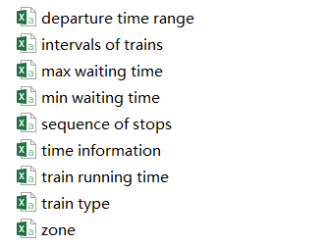
输入文件
根据铺画线路为单线铁路或双线铁路，准备以下输入文件，文件格式为.csv，并放入同一文件夹内，输入文件格式见ppt附录。
铺画单线铁路的输入文件
铺画双线铁路的输入文件

Slide 3
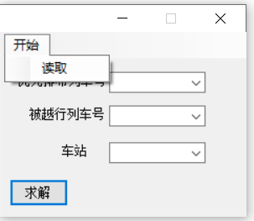
使用方法
点击开始，选择读取，打开输入文件所在文件夹

Slide 4
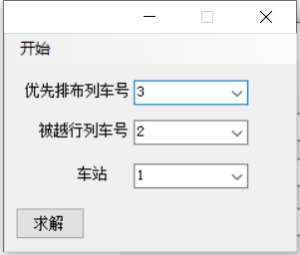
使用方法
输入调整信息，点击求解，选择输入文件夹路径，若数据无异常，即可输出结果。利用NEXTA.exe打开输出文件，进行可视化。

Slide 5
二
程序调整原理

Slide 6
输入的调度命令相当于改变了原有的铺画顺序，在无调度命令情况下，铺画顺序为：
列车1第一区间→列车1第二区间→······列车1第n区间
列车2第一区间→列车2第二区间→······列车2第n区间
·······
列车i第一区间→列车i第二区间→······列车i第n区间
为了方便描述，令数组（x,y）表示一次铺画，其中x表示列车号，y表示区间号，因此上述铺画顺序相当于：
（1,1）→（1,2）→······（1,n）→（2,1）→（2,2）→······（2,n）→······（i,1）→（i,2）→······（i,n）

Slide 7
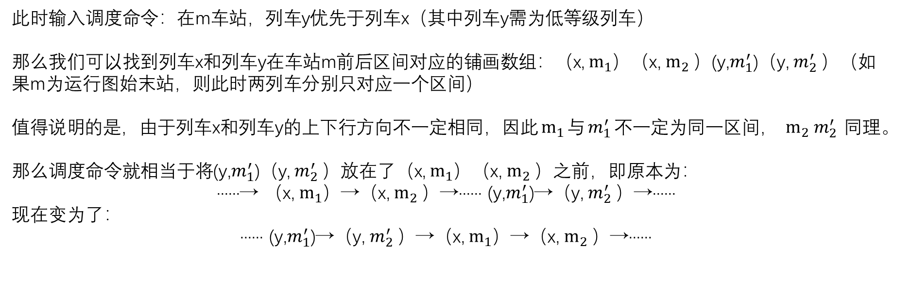
此时输入调度命令：在m车站，列车y优先于列车x（其中列车y需为低等级列车）
那么我们可以找到列车x和列车y在车站m前后区间对应的铺画数组：（x, $m_{1}$）（x, $m_{2}$）(y,$m_{1}^{′}$)（y, $m_{2}^{′}$）（如果m为运行图始末站，则此时两列车分别只对应一个区间）
值得说明的是，由于列车x和列车y的上下行方向不一定相同，因此$m_{1}$与$m_{1}^{′}$不一定为同一区间， $m_{2} m_{2}^{′}$同理。
那么调度命令就相当于将(y,$m_{1}^{′}$)（y, $m_{2}^{′}$）放在了（x, $m_{1}$）（x, $m_{2}$）之前，即原本为：
······→ （x, $m_{1}$）→（x, $m_{2}$）→······ (y,$m_{1}^{′}$)→（y, $m_{2}^{′}$）→······
现在变为了：
······ (y,$m_{1}^{′}$)→（y, $m_{2}^{′}$）→（x, $m_{1}$）→（x, $m_{2}$）→······

Slide 8
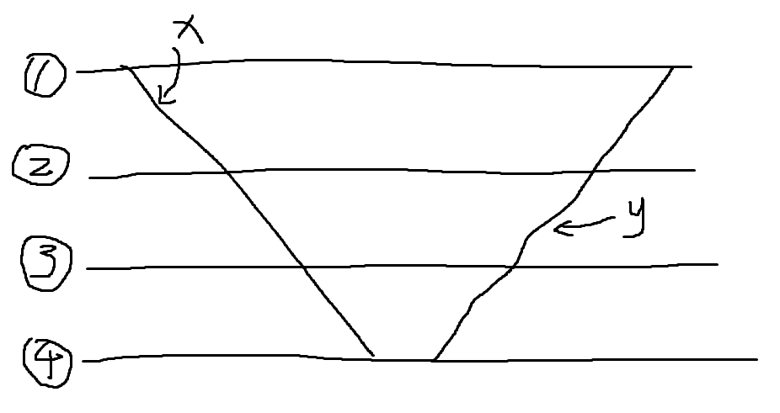
值得注意的是，如果x和y为不同运行方向列车，则将(y,$m_{1}^{′}$)（y, $m_{2}^{′}$）提前的过程可能导致y车原有区间铺画顺序被打乱，如下图
要求y车在②站优先通过，此时若仅按照上述步骤，会导致y列车先铺画③~①站，再铺画④站，导致运行线接续出现偏差，因此在调整铺画区间顺序时，要保证各列车自身的区间铺画顺序不变，即此时尽管y列车的④~③区间并不是②站对应区间，也应该随着③~②、②~①区间一并提前。

Slide 9
说明：
调度命令应一次一次输入，例如在后面的实例中，列车5与列车3一样都让行了2列车，假设调度员认为列车3与列车5都等待过久，但我们从实例最后的结果可以看出，尽管只下达了列车3的调度命令，列车5也避免了等待过久的情况，这是因为一旦铺画顺序变动，对后续铺画均会造成影响，因此调度命令应一次一次地下达。

Slide 10
时空图求解原理
①所求解的时空图均以1分钟为最小时间间隔。
②求解思想：按照列车铺画顺序，利用最短路算法，优先铺画高顺位的运行线，并在铺画下一列车运行线时，将已铺画的运行线以及与已铺画运行线所冲突的运行线删除，再利用最短路算法求解，因此该脚本暂不能保证所铺画运行图的系统最优性 。
③应保证所有列车经过（不一定停站）所有车站，如某列车无需经过某站（即该列车不以所铺画时空图的端点车站为始末站），则可在输入文件中，通过将无需经过区间的纯运行时间设为0的方式，将无需经过车站设为虚拟站，保证输入数据的完整性。
④脚本铺画运行线的铺画目标是尽可能早地到达终点站而非最短在途时间，这样可以最大程度利用区间和车站的通过能力。
⑤脚本可能存在暂未被发现的bug，如遇见问题欢迎联系邮箱：16271081@bjtu.edu.cn

Slide 11
三
注意事项

Slide 12
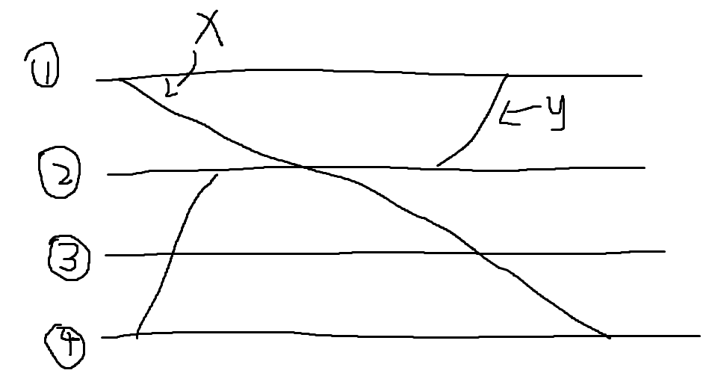
若运行图考虑范围不够大，可能导致某些列车在某些站无法越行等级更高的列车，如下图
受限于运行图考虑范围，此时y列车无论如何也不能在①站先于x列车

Slide 13
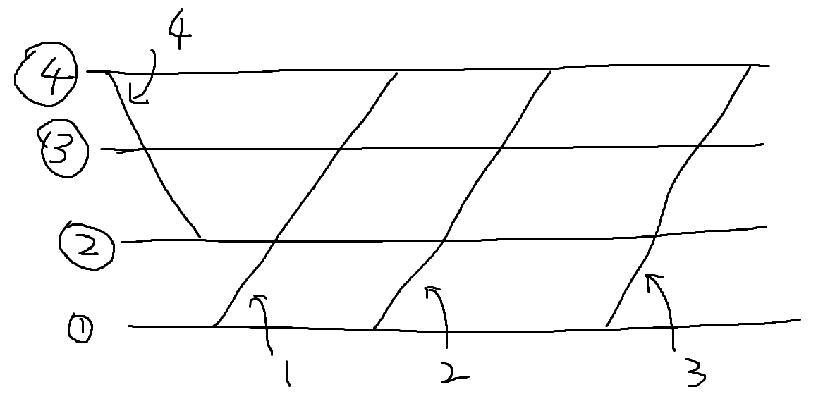
若列车设定的最长停站时间不够，可能导致无法求解，如下图中，调度命令使得列车4优先铺画④~②，但由于列车4设定的最长停站时间不够，而列车3的通过时间较晚，导致列车3通过③站时列车4已经超过停站时间要求，按照程序求解原理已无法求出运行图

Slide 14
四
简单的说明实例

Slide 15
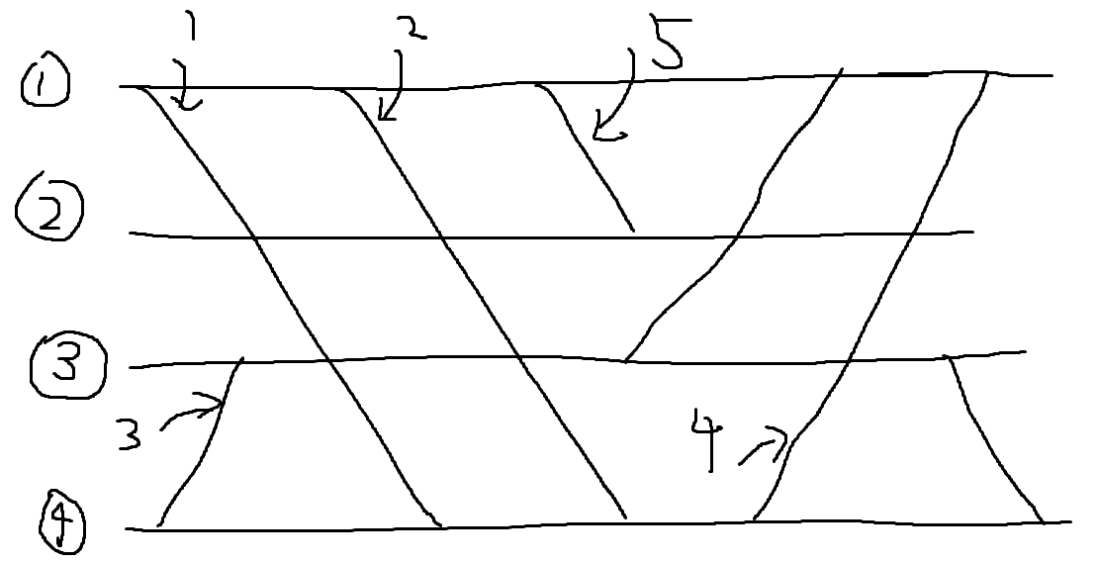
假设完全按照列车优先级，得到以下运行图，列车等级为1>2>3>4>5

Slide 16
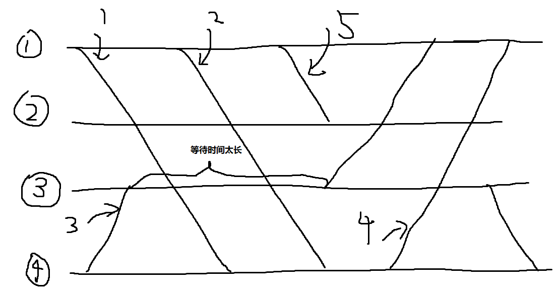
然而此时调度员认为列车3在③站等待时间过长，应该让列车3在车站③的等级高于列车2，因此调度员输入
{③|3>2}

Slide 17
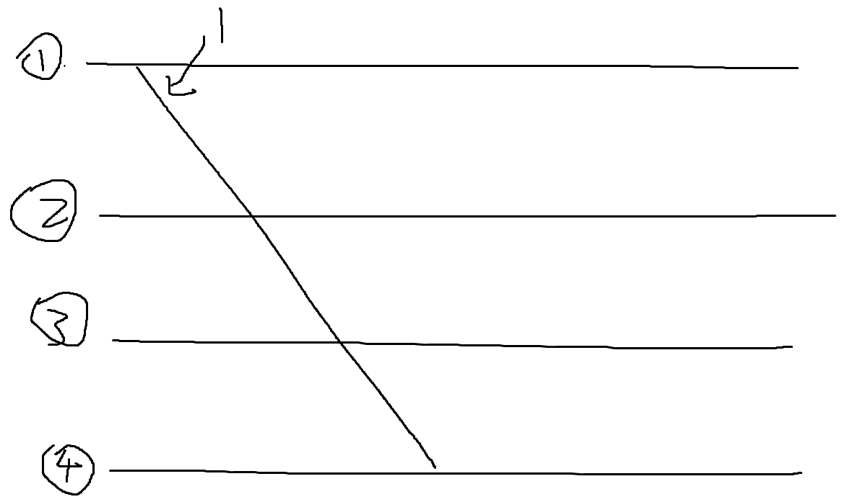
随后，程序重新铺画运行图，列车铺画顺序的仍然先考虑列车等级1>2>3>4>5，但是同时需要检查在某个车站是否有低等级列车优于高等级列车，例如对于列车1，没有任何其他列车在任何车站优先于列车1，因此列车1正常铺画

Slide 18
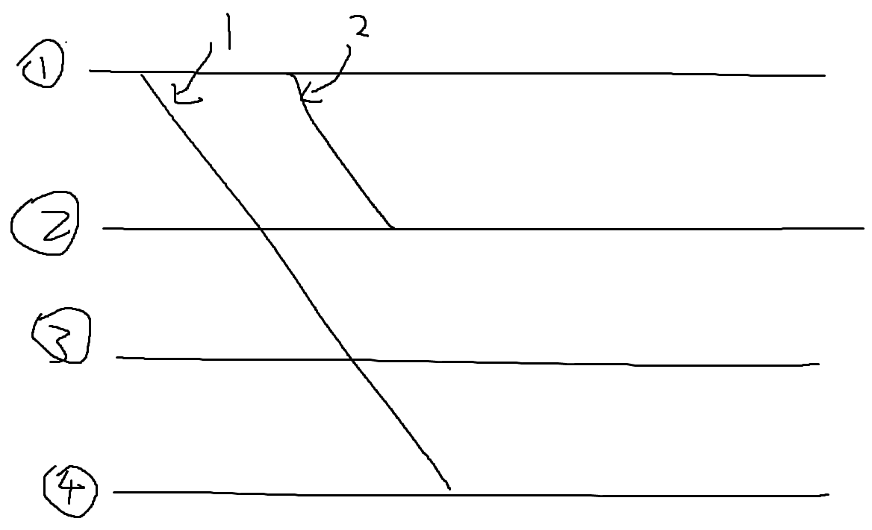
再铺画列车2，在没有额外输入的情况下，列车2本应可以利用除与列车1冲突弧线外的任意弧线。但是，此时调度员要求列车3在③站优先于列车2，因此列车2暂时无法铺画到③站，只铺画列车2在①~②区间的运行线

Slide 19
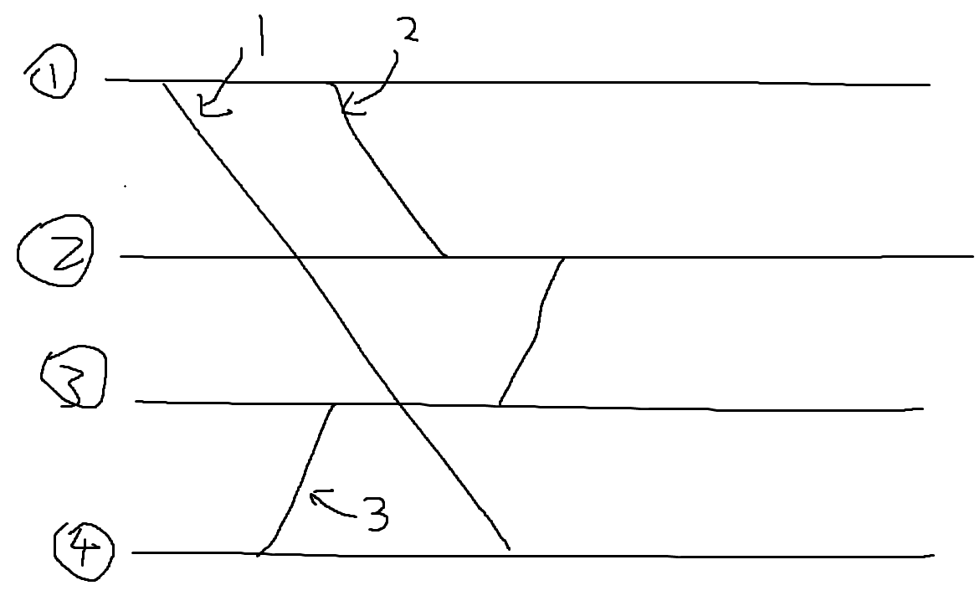
列车2即将要在②~③区间进行铺画，但是由于要求列车3在③站优先于列车2，因此先铺画列车3在②~④区间运行线

Slide 20
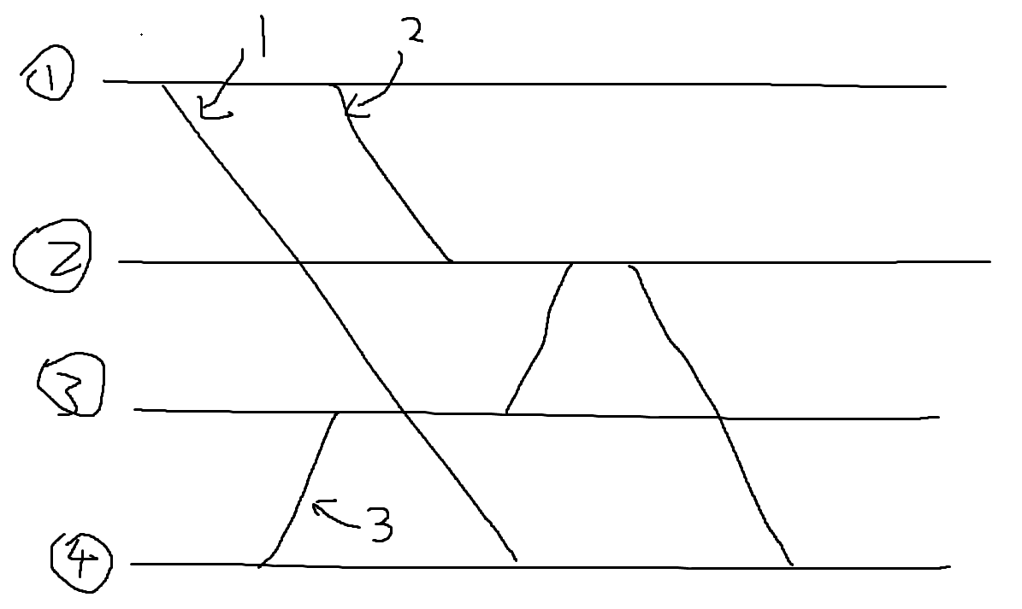
随后再铺画列车2的剩余运行线，即②~④区间运行线

Slide 21
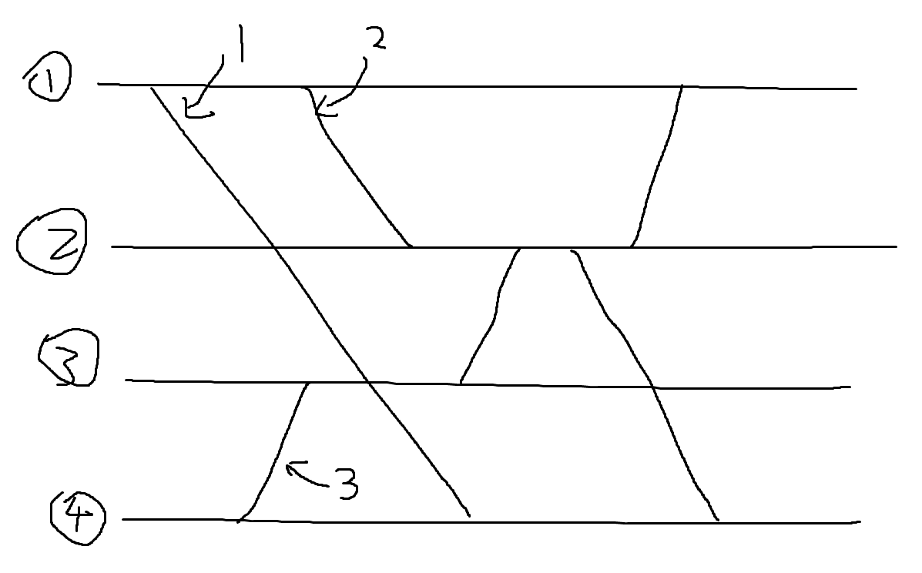
因为调度员并没有要求列车3在②站优先于列车2，因此列车3的剩余运行线仍需等待列车2铺画完毕后再进行铺画

Slide 22
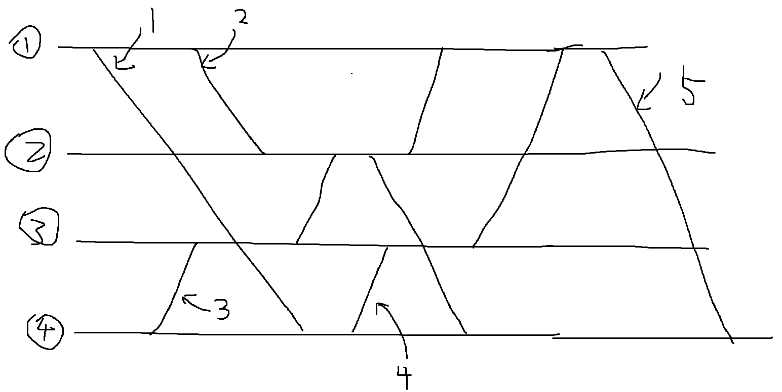
列车4和5由于没有特殊要求，则完全按照列车等级进行铺画

Slide 23
附录
输入文件格式说明

Slide 24
输入文件格式：departure time range.csv
该文件中需要输入各列车在运行图的出发时间范围，每列车在该表格中占用一行2格，并按照小时：分钟格式输入。

Slide 25
输入文件格式：intervals of trains.csv
对于单线铁路，该文件中需要输入列车在各站的列车间隔时间τ不、τ会、τ连、τ到发、τ发到，每个车站在该表格中占用一行5格，各间隔时间定义为：
τ_{不}：在单线区段，两个相对方向的列车在车站交会时，从某一方向的列车到达车站时 起，至相对方向列车到达或通过时止的最小间隔时间称τ不
τ_{会}：在单线区段，自某一方向列车到达或通过车站之时起，至由该站向同一区间发出 另一对向列车之时止的最小间隔时间，称为τ会
τ_{连}：同方向列车连发间隔时间
τ_{到发}：同方向列车不同时到发间隔时间
τ_{发到}：同方向列车不同时发到间隔时间

Slide 26
输入文件格式：intervals of trains.csv
对于space_time_network_double.py，文件中需要按照到达、通过、发车分类，按照分钟格式输入列车在各站的列车追踪间隔时间，每个车站在该表格中占用一行3格，各间隔时间定义为：
arrive：列车进站时的列车追踪间隔时间
departure：列车出站时的列车追踪间隔时间
pass：列车通过车站时的列车追踪间隔时间

Slide 27
输入文件格式：sequence of stops.csv
该文件中需要将各列车必须停站的车站编号输入，并以分号隔开，如列车没有必停站，则无必须停无需输入任何数据

Slide 28
输入文件格式：max waiting time.csv
该文件中需要以分钟为单位，输入各列车在各站的最长停站时间（始发站和终到站除外，因为列车在这2个站无最长停站时间）

Slide 29
输入文件格式：min waiting time.csv
该文件中需要输入各列车在各站（始发站和终到站除外，因为列车在这2个站无最少等待时间），如果该站非必须停靠车站，该时间为0

Slide 30
输入文件格式：time information.csv
该文件中需要输入列车的起车附加时间、停车附加时间、运行图铺画起始时间、运行图铺画终止时间，其中起车附加时间、停车附加时间单位为分，运行图铺画起始时间、运行图铺画终止时间按照HHMM格式输入

Slide 31
输入文件格式：zone.csv
该文件中需要输入各区域（zone）的时间范围以及所在车站，便于NEXTA软件进行数据统计，时间输入格式为HHMM，车站输入格式为车站编号（1号车站即为铺画时空图最下方的第一个车站）

Slide 32
输入文件格式：direction.csv
对于单线铁路，需要额外输入各列车运行方向信息，如该列车以所铺画运行图最下方第一站为始发站，则方向为1，反之为2。
对于双线铁路，由于双线铁路各方向互补干扰，因此无需准备该文件。

Slide 33
输入文件格式：train_type.csv
该文件需输入各列车类型包含的列车编号集合，并以“;”作为各列车编号之间的间隔。该编号为其他输入文件中的列车等级。

